Slide 1
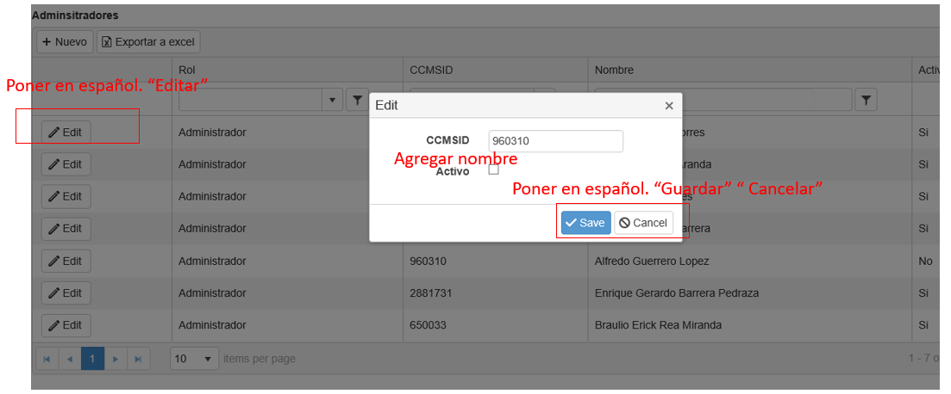
Ana León hizo la siguiente solicitud para que al momento de dar de alta un nuevo administrador la herramienta haga lo siguiente:
Muestre el nombre del empleado
También solicita que:
Se ponga en español los nombres de los botones Edit, el botón de Save y el botón de Cancel

